Slide 1
Теория автоматического управления
Лекция № 10
Качество управления в линейных системах.

Slide 2
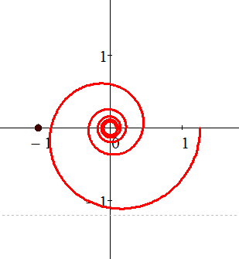
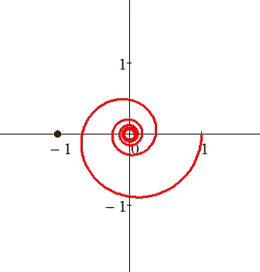
1. Запасы устойчивости.
Запас устойчивости по амплитуде:
Запас устойчивости по фазе:
Стандартные требования к САУ:

Slide 3
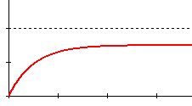
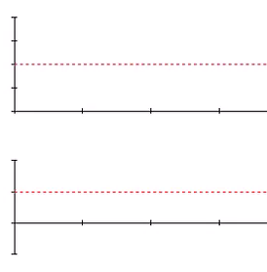
2. Показатели и виды качества управления в САУ
1
Статическая ошибка регулирования
– разность между установившимся значением регулируемой переменной и ее заданным значением (по окончании переходного процесса)
2
Динамическая ошибка регулирования – изменяющаяся во времени разность между мгновенным значением регулируемой переменной и ее заданным значением
3
Время регулирования – время, за которое относительная разность между текущим значением регулируемой величины и ее заданным (или установившемся) значением становится меньше 5%

Slide 4
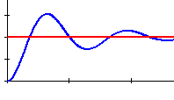
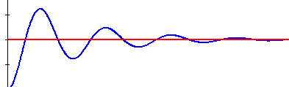
4
Относительное перерегулирование –
Относительная разность между установившимся значением регулируемой переменной и максимальным значением ее переходной характеристики
5
Число периодов затухающих колебаний
за время регулирования
6
Степень затухания –
отношение разности первой и третьей амплитуд к первой амплитуде

Slide 5
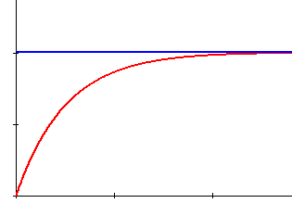
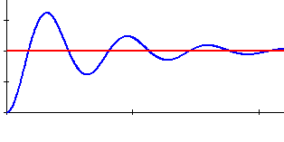
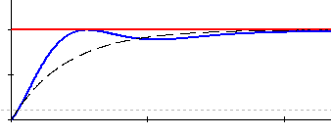
Виды управления
1
Монотонный переходной процесс
Плавное достижение установившегося значения
2
Колебательный переходной процесс с перерегулированием
«Переускоренное» достижение установившегося значения
3
Колебательный переходной процесс без перерегулирования
«Умеренно ускоренное» достижение установившегося значения

Slide 6

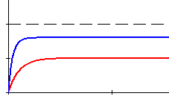
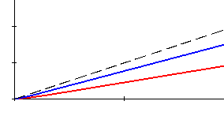
3. Показатели качества управления статических и астатических систем
Статическая система
Замкнутый регулятор с непосредственной обратной связью (П-регулятор)
Cтатическое звено первого порядка
Единичная функция включения
Линейно изменяющаяся функция времени

Slide 7
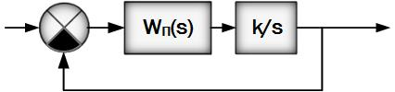
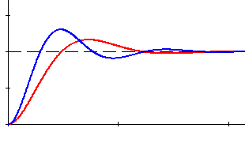
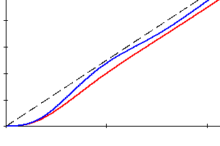
Астатическая система
Замкнутый регулятор с непосредственной обратной связью (И-регулятор)
Единичная функция включения
Интегратор
Линейно изменяющаяся функция времени

